Slide 2
Scenario som når klimatmålet på ett hållbart sätt
Håkan Johansson
Nationell samordnare klimatfrågor
hakan.johansson@trafikverket.se

Slide 3
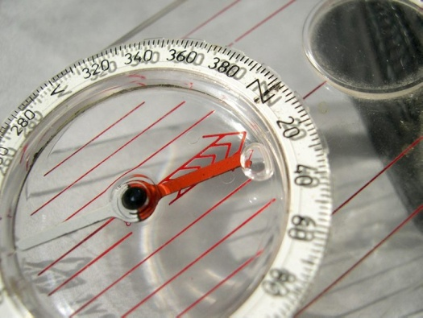

Mål i klimatpolitiskt ramverk
Senast 2045 ska Sverige inte ha några nettoutsläpp av koldioxid
Utsläppen från inrikes transporter (exklusive flyg) ska minska med minst 70 procent mellan 2010 och 2030
Notes:
Är runt 20% idag och har så varit under lång tid.

Slide 4
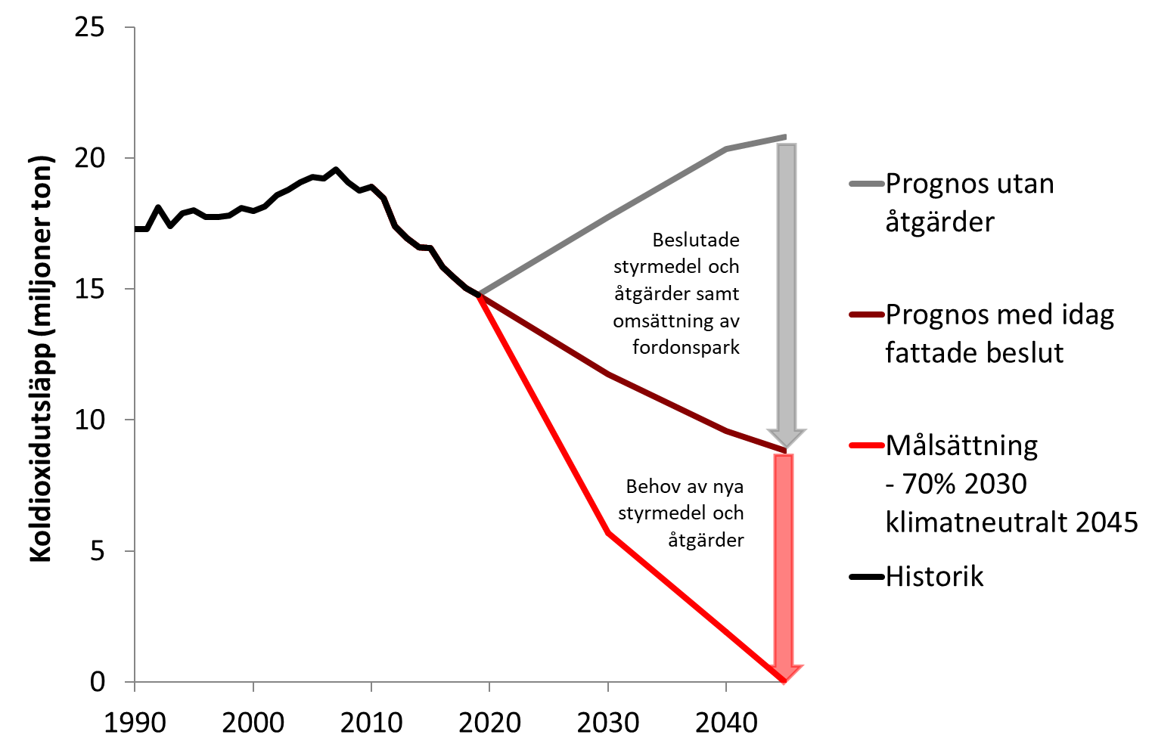
Behov av nya åtgärder och styrmedel
Vägtrafikens utsläpp med beslutade åtgärder och styrmedel
Dagens beslutade åtgärder och styrmedel räcker till 40% reduktion till 2030
Notes:
Bilden visar vägtrafikens utsläpp av koldioxid.
Dels visas den historiska utvecklingen där nu utsläppen inte minskar för tillfället.
Dels visas hur utsläppen skulle utvecklas med dagens fordon och drivmedel om trafiken ökade enligt prognos.
Lyckligtvis byts gamla fordon mot nya energieffektivare och andelen förnybar energi bedöms också öka något ytterligare. Det gör att den troliga utvecklingen utan ytterligare åtgärder är enligt gula kurvan.
Men även om det minskar räcker det inte.
Vi ska ner med minst 70 procent och nå nollutsläpp till 2045.
Takten är långt ifrån tillräcklig för att nå 70 procents minskning till 2030 jämfört med 2010.
Senaste 12 månaders perioden har utsläppen minskat med 1 procent medan det skulle
krävas en minskning på ca 7 procent per år eller 12 månaders period för att nå målet 2030.
Det kräver mycket nya åtgärder och det räcker då inte bara i tekniska åtgärder.

Slide 5
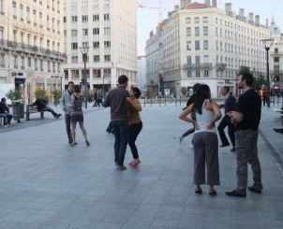
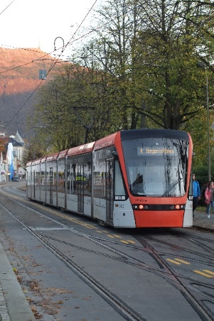
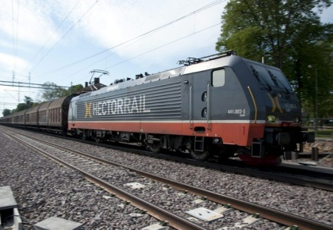
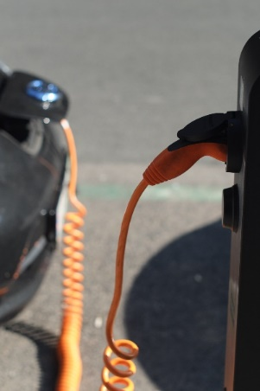
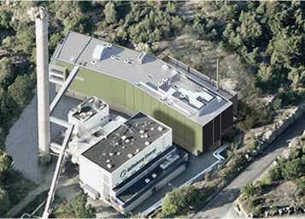
Tre sätt att minska trafikens utsläpp
Transporteffektivt samhälle
Effektivare fordon och framförande
Byte till förnybar energi
  Även utsläpp från infrastruktur och fordon behöver nå noll i ett livscykelperspektiv till 2045

Slide 6
Scenarier
 | A. Referens | B. Bio-drivmedel | C1. Hög bränsleskatt | C2. Bränsle- och km-skatt | C3 Hög bränsleskatt och km-skatt | D1. Transport-effektivisering | D2. Hög transport-effektivisering
Förstärkt bonus-malus |  | + | + | + | + | + | +
Utökad reduktionsplikt |  | +++ | ++ | ++ | + | ++ | +
Ökad drivmedelsskatt |  |  | +++ | ++ | +++ | + | +
Kilometerskatt för lätta fordon |  |  |  | ++ | ++ | + | +
Kilometerskatt för tunga lastbilar |  |  |  | ++ | ++ | + | +
Utökade åtgärder för mer energieffektiv användning |  |  |  |  |  | + | ++
Utökade åtgärder transporteffektivt samhälle. |  |  |  |  |  | + | ++
Notes:
I underlaget har vi beskrivit ett antal sätt att nå klimatmålet och vilka konsekvenser de får
Dagens politik- når inte målet – referens
Hög andel biobränsle – höjd reduktionsplikt – mer el - påverkar inte trafiken
Höjd bränsle- och km-skatt – mer el och mindre biodrivmedel än i B – minskad trafik
Höjd bränsleskatt – ytterligare el – lite mer trafik än i C
En viss minskning av biltrafiken genom förtätning, förbättrad kollektivtrafik etc. Medför att det krävs något lägre bränsle- och kilometerskatter än i C.
Större minskning biltrafiken med förtätning m.m. vilket medför ytterligare något lägre bränsle- och km-skatter.
Som C men betydligt högre bränsle- och km-skatter för att nå målet genom minskad biltrafik.

Slide 7
Scenarier
 | A. Referens | B. Bio-drivmedel | C1. Hög bränsleskatt | C2. Bränsle- och km-skatt | C3 Hög bränsleskatt och km-skatt | D1. Transport-effektivisering | D2. Hög transport-effektivisering
Förstärkt bonus-malus |  | + | + | + | + | + | +
Utökad reduktionsplikt |  | +++ | ++ | ++ | + | ++ | +
Ökad drivmedelsskatt |  |  | +++ | ++ | +++ | + | +
Kilometerskatt för lätta fordon |  |  |  | ++ | ++ | + | +
Kilometerskatt för tunga lastbilar |  |  |  | ++ | ++ | + | +
Utökade åtgärder för mer energieffektiv användning |  |  |  |  |  | + | ++
Utökade åtgärder transporteffektivt samhälle. |  |  |  |  |  | + | ++
Notes:
I underlaget har vi beskrivit ett antal sätt att nå klimatmålet och vilka konsekvenser de får
Dagens politik- når inte målet – referens
Hög andel biobränsle – höjd reduktionsplikt – mer el - påverkar inte trafiken
Höjd bränsle- och km-skatt – mer el och mindre biodrivmedel än i B – minskad trafik
Höjd bränsleskatt – ytterligare el – lite mer trafik än i C
En viss minskning av biltrafiken genom förtätning, förbättrad kollektivtrafik etc. Medför att det krävs något lägre bränsle- och kilometerskatter än i C.
Större minskning biltrafiken med förtätning m.m. vilket medför ytterligare något lägre bränsle- och km-skatter.
Som C men betydligt högre bränsle- och km-skatter för att nå målet genom minskad biltrafik.

Slide 8
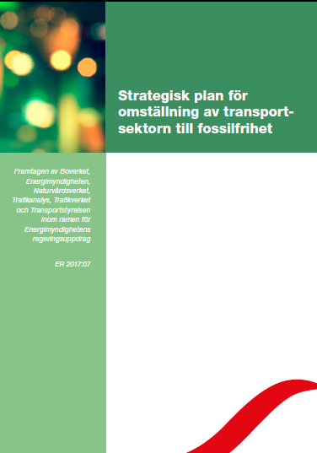
Alla tre insatsområdena behövs i omställningen
”Omställningen av transportsystemet behöver stå på tre ben: med de mest kostnadseffektiva åtgärderna för samhället ska vi uppnå ett mer transporteffektivt samhälle, energieffektiva och fossilfria fordon och farkoster samt högre andel förnybara drivmedel. Det kommer inte att vara tillräckligt att endast arbeta med ett eller två av dessa områden. Dels för att resurser för att framställa förnybara drivmedel, batterier, fordon och infrastruktur är begränsade, dels för att sprida risken om något område inte utvecklas som förväntat. //
Med ett transporteffektivt samhälle menar myndigheterna i samordningsuppdraget ett samhälle där trafikarbetet med energiintensiva trafikslag som personbil, lastbil och flyg minskar.”
Strategisk plan för omställning av transportsektorn till fossilfrihet
.
Notes:
Att vi behöver minska biltrafiken är numera något som hela Trafikverket står bakom. Nationell plan….
Vi skulle behöva ett nationellt mål som tydliggör detta. Sex myndigheter har föreslagit detta…. Upprepas också in nationell plan…. Skulle också minska målkonflikterna. Något som Trivector tillsammans med IVL studerat i ett projekt om målkonflikter mellan målstyrd planering och prognser.
Motsvarande mål, det s.k. nollväxtmålet, finns nu i Norges motsvarighet till de transportpolitiska målen.
BP2018: Regeringen anser vidare att det är angeläget att samhällsplaneringen i ökad utsträckning prioriterar en samhällsstruktur med goda möjligheter att resa med kollektivtrafik i stället för med personbil….
I en skrivelse till riksdagen om levande städer avser regeringen att utveckla politiken kring stadsutveckling.

Slide 9
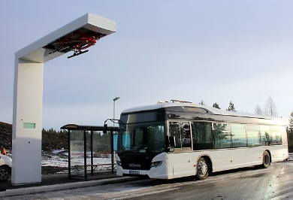
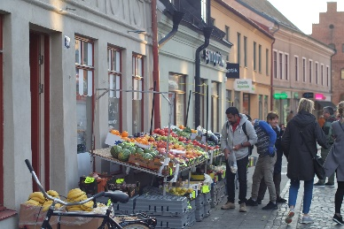
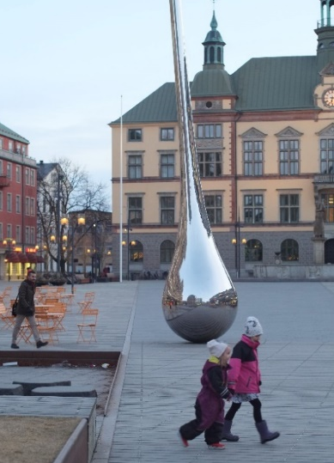
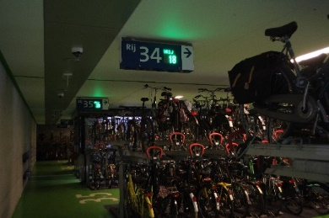
Transporteffektivt samhälle
Scenario D2 2030 - persontransporter
Ca 21 procent mindre personbilstrafik nationellt
  Störst minskning sker i tätorter
Planering och utveckling av bebyggelse och transportsystem inriktad mot minskad biltrafik
  Tätt, centralt, kollektivtrafiknära, funktionsblandat
  Utformat för gång, cykel, kollektivtrafik, samordnat gods
  Lägre hastigheter
  Minskat utrymme parkering och bilinfrastruktur
Och ökad tillgänglighet i resfria alternativ, gång, cykel och kollektivtrafik utan egen bil
  Fördubblat utbud kollektivtrafik
  Resfria möten
  E-handel
  Bilpooler
Styrmedel: bränsleskatter, kilometerskatt, förändrat reseavdrag, p-tal,avgift, mål, stadsmiljöavtal, planering..

Slide 10
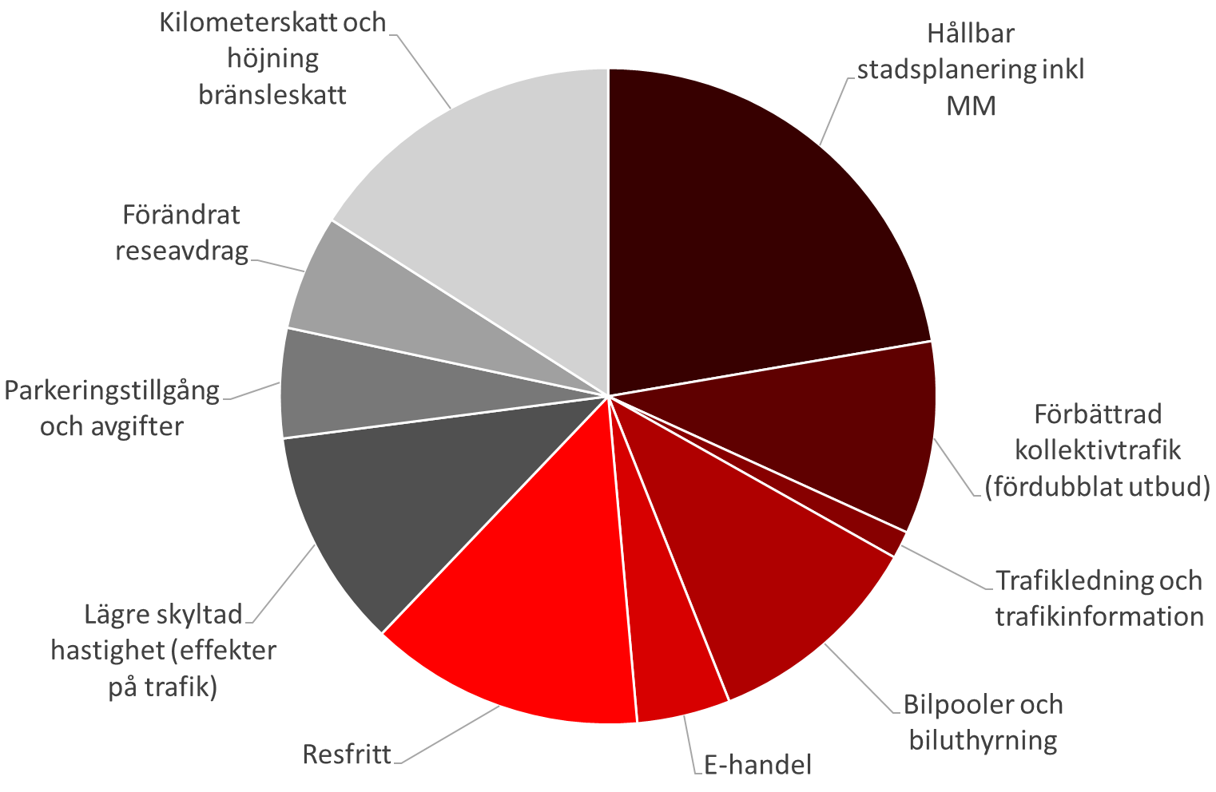
Åtgärder och styrmedel transporteffektivt samhälle i scenario D2 hög transporteffektivisering
Totalt 21 procent
minskning av biltrafik 2030 jämfört med 2017

Slide 11
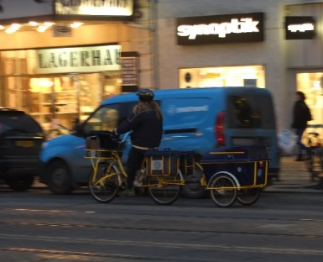
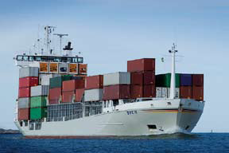
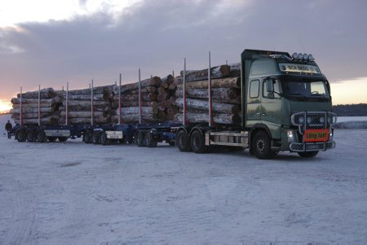
Transporteffektivt samhälle
Scenario D2 2030 - godstransporter
Ökat godstransportbehov tas i förbättrad logistik samt i sjöfart och på järnväg
Ökad samordning för minskad lastbilstrafik i staden
Tillförlitlig järnväg med högre kapacitet
Sänkta kostnader och tider för omlastning inom såväl hamnar som omlastning lastbil och järnväg
Längre och tyngre lastbilar
Styrmedel: bränsleskatter, kilometerskatt, miljökompensation järnväg, ekobonus sjöfart, omlastningsstöd, stadsmiljöavtal, planering….
Notes:
Investeringar i infrastruktur inriktas på en framtid med minskande lastbilstrafik samt transporter på järnväg och sjöfart.
20-28 procent av transporter med tung lastbil som är över 300 kilometer flyttas över till järnväg och sjöfart till år 2030 och 50 procent till år 2050. Överflyttningspotentialen till år 2050 är i nivå med målet i EU:s Vitbok. Den potentiella överflyttningen innebär en minskning av lastbilstrafiken i Sverige med 9-12 procent jämfört med referensscenariot år 2030. Detta förutsätter att det ges möjlighet till ökning av godstransportarbetet på järnväg med cirka 20-25 procent till 2030 jämfört med 2010 samt att godstransportarbetet med sjöfart totalt ökar med cirka 70 procent till år 2030 jämfört med år 2010.
Kostnaderna och omlastningstiderna i hamnar reduceras med 10 procent.
Samordning av godstransporter i staden sker så att mängden lastbilsrörelser (fkm) i staden reduceras med 30 procent till 2030 respektive med 50 procent till 2050 jämfört med i referensscenariot. Detta kommer att kräva ett tydligt ledarskap från kommunerna med tydliga incitament. Lastbilsrörelserna i stad antags utgöra cirka 10 procent av det totala trafikarbetet med distributions- och fjärrlastbil i Sverige.
En viktig förutsättning för att överflyttning av transporter från lastbil till järnväg ska ske är att järnvägsnätet både är och uppfattas som tillförlitligt vilket kräver att det satsas både på underhåll och mindre åtgärder s.k. trimningsåtgärder. Därutöver behövs kapaciteten förbättras genom effektivisering av trafikupplägg, optimering av fordon (längre, tyngre, högre och bredare tåg), längre och nya mötesspår, högre bärighet, (partiella) dubbel- och fyrspår, enkelriktning av trafik, översyn av blocksignaler och signaloptimering, triangelspår, hastighetsöversyn, nya mötesstationer och plattformsförlängning. Även inom sjöfarten finns behov åtgärder i hamnar och farleder samt i bra anslutningar med spår till hamnar.

Slide 12
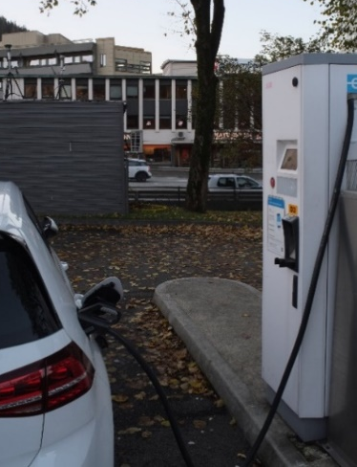
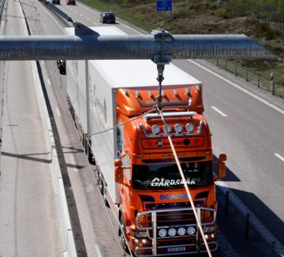
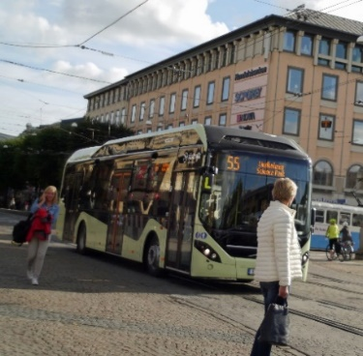
Energieffektivitet i fordon och framförande
I klimatscenarier
50 procent effektivare nya lätta fordon jämfört 2021
  Ca 50-65 procent laddbara fordon i nybilsförsäljningen
  Ca 27 procent av biltrafiken (både nya och gamla) går på el motsvarande 30-38 procent laddbara av lätta fordon. Eller 1,3 – 2,3 miljoner laddbara lätta fordon.
30 procent effektivare nya tunga lastbilar jämfört 2019
  Elektrifiering av tunga lastbilar för långväga transporter liten potential till 2030 men betydande andel till 2045 genom bl.a. elvägar.
85 procent eldrivna stadsbussar
  Också stadsdistribution stor potential
Sparsam körning, vägutformning och lägre hastigheter
  bidrar med ytterligare 10 procent energieffektivisering
Styrmedel: EU-krav, bonus-malus, upphandlinskrav, klimatpremie för eldrivna tunga fordon och arbetsmaskiner, stöd till infrastruktur..
Notes:
Det stora intervallet laddbara fordon beror på dels fördelningen mellan elbil och laddhybrid och dels på vilket scenario vad gäller trafiktillväxten vi ser framför oss.
Med låg trafik tillväxt (minskad biltrafik) pratar vi om 1,3 – 1,6 miljoner laddbara fordon och med hög (basprognos) pratar vi om 1,8-2,3 miljoner laddbara fordon.
Kritiska faktorer
Utbudet finns av effektiva och eldrivna fordon på EU-marknaden. Till detta bidrar (obs alla behöver inte nödvändigtvis vara uppfyllda)
att utvecklingen i Asien drivs mot en elektrifiering
att utvecklingen i Kalifornien drivs mot en elektrifiering
att EU krav sätts på tillräcklig nivå för att driva på en elektrifiering
att elfordon (elbilar, laddhybrider, bränslecellsfordon) blir lönsamma senast 2020- 2025
EU krav för nya personbilar i kombination med nationella styrmedel såsom bonus malus som innebär att nya svenska personbilar i snitt når 95 g/km till 2021, och därefter reduceras med ytterligare 25 procent till 2025, och 50 procent till 2030 (och motsvarande för lätta lastbilar). Styrmedlen driver i sin tur mot elektrifiering
Övriga delar effektiviseras i samma grad vilket kräver utökning av nuvarande provmetoder och krav inom EU och globalt.
Att uppskalningen av batteriproduktionen klaras av i form av tillräckligt många stora batterifabriker. Att råvarutillgången, tex på Kobolt inte begränsar utvecklingstakten nämnvärt.
Kritiska faktorer ytterligare effektivisering
Huvuddelen av trafiken håller hastighetsgränserna, vilket kan underlättas med utvecklingen av automatiserade fordon.
Generell sänkning av hastighetsgränser med 10 km/h jämfört med dagens hastighetsgränser, dels på vägar med hastighetsgränsen 70 km/h och uppåt (utom i glesbygdslän), och dels på alla vägar skyltade med 50 km/h.
Sparsam körning tillämpas av majoriteten av förarna, vilket kan underlättas med utvecklingen av automatiserade fordon.
Infrastrukturen vid nybyggnad och ombyggnad utvecklas, där det är möjligt/rimligt, så att den understödjer ett sparsamt körsätt och lågt färdmotstånd.

Slide 13
Elektrifiering nya lätta fordon
I referensscenariot och klimatscenarier
2030
Klimatscenarier
50-65% laddbara lätta fordon i nybilsförsäljning
Referensscenario
35-45%

Slide 14
Trafikarbete el-andel i %

Slide 15
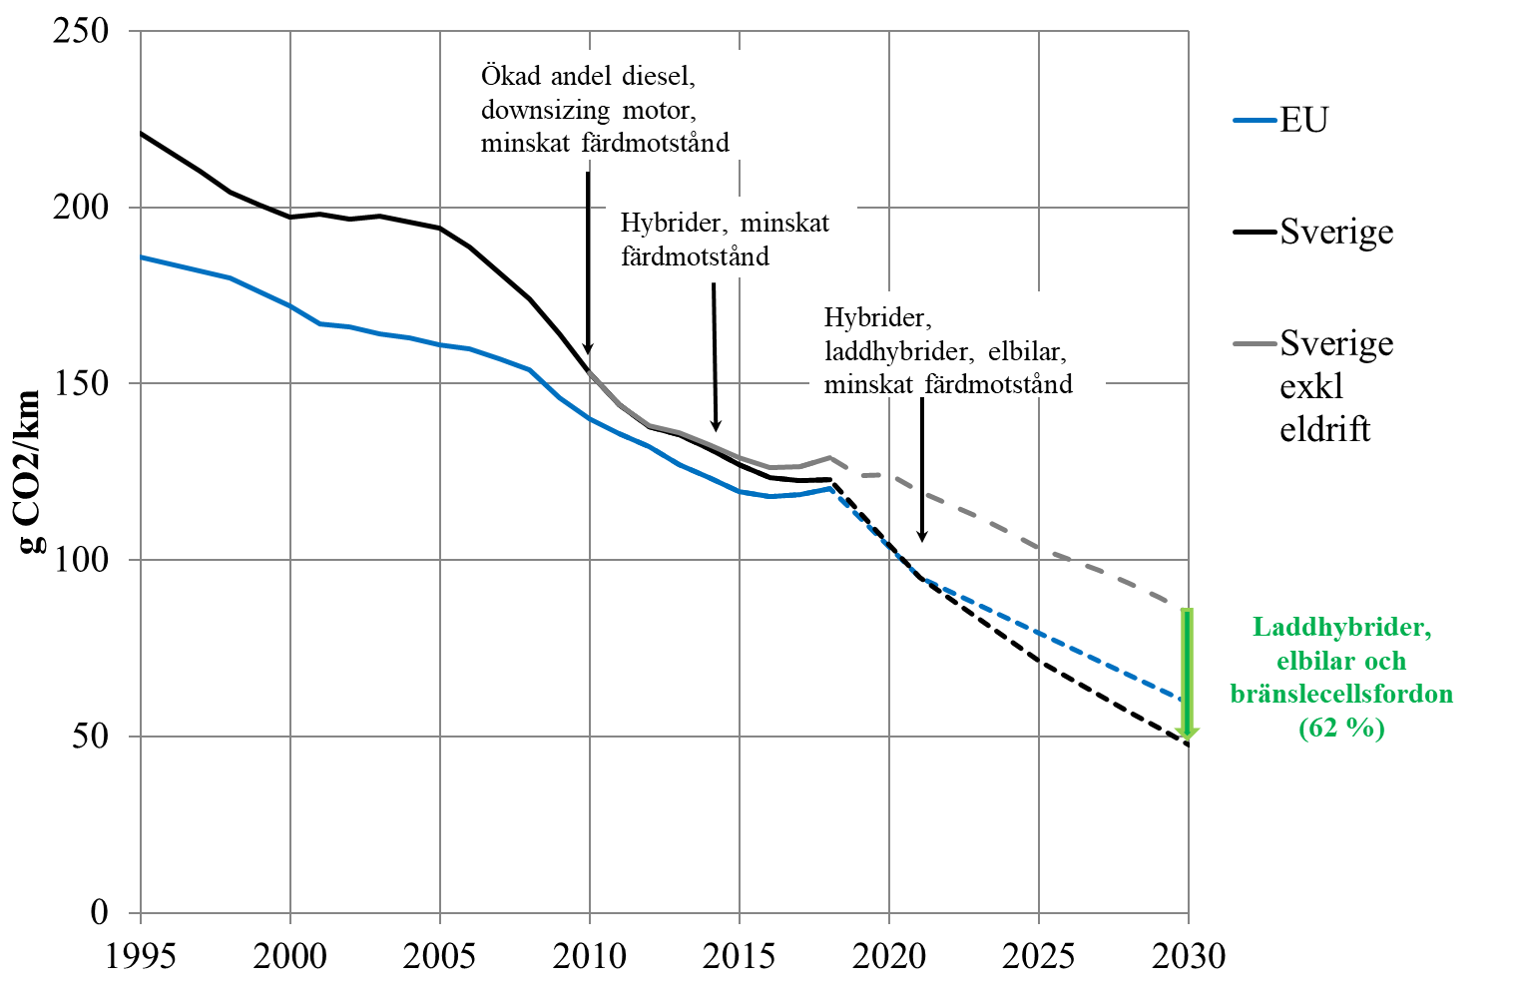
Utveckling av nya personbilars energieffektivitet
CO2 NEDC i klimatscenarier
2030:
44% eldrift för nya motsvarande
50-65% laddbara

Slide 16
Biodrivmedelsanvändning

Slide 17
Körkostnad personbil och lastbil

Slide 18
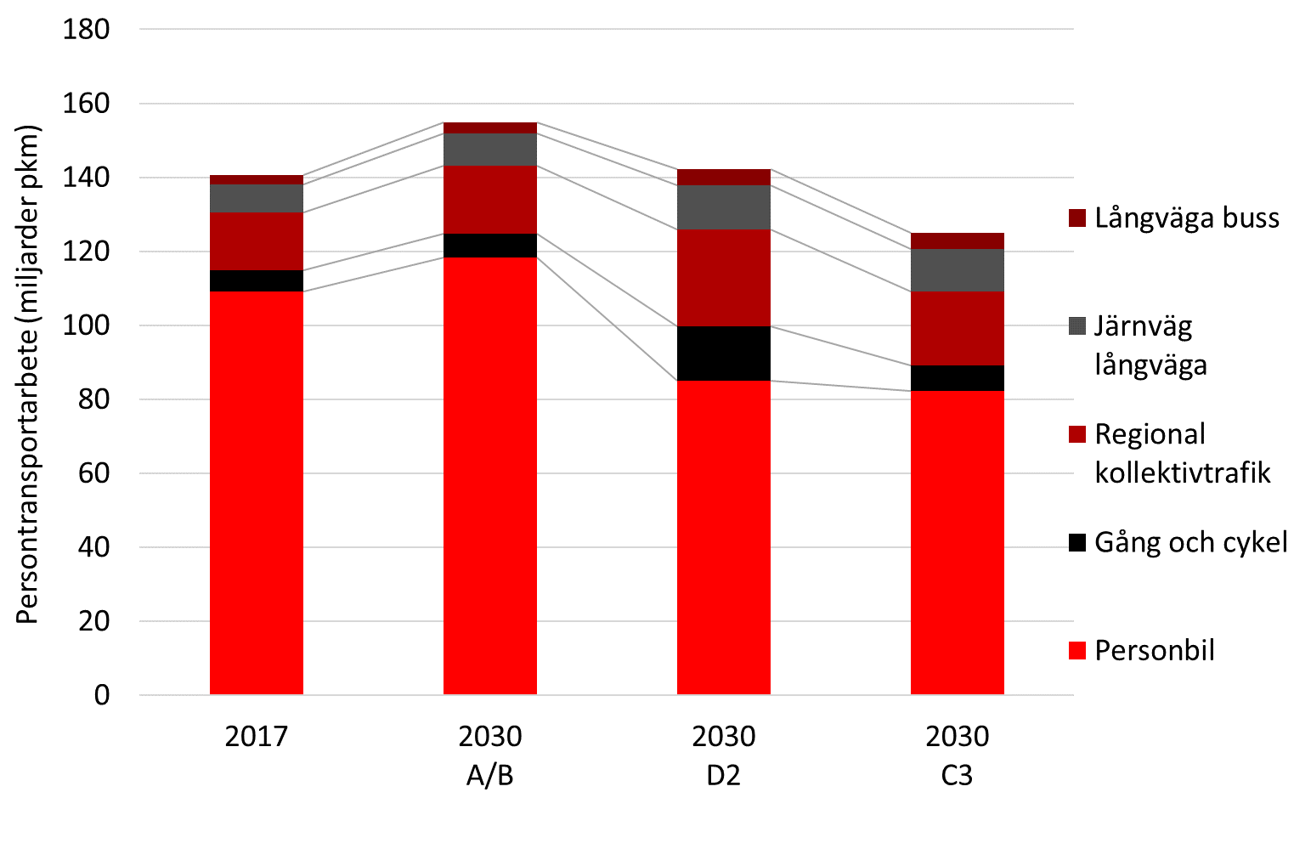
Utveckling persontransportarbete

Slide 19
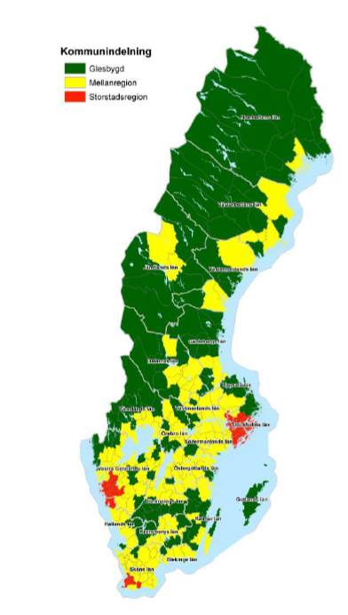
Utveckling transportarbete personbil i olika regioner
Notes:
Transporteffektivt
Störst minskning i tätorter i storstad och mellanbygd och minst i landsbygd på glesbygd
Tätorter i storstad -27%
Tätorter i mellanbygd -25%
Landsbygd i glesbygd -17%
Transportsnålt
Störst minskning på landsbygd i glesbygd och minst i tätort i storstad
Tätorter i storstad -14%
Tätorter i mellanbygd -13%
Landsbygd i glesbygd -29%

Slide 20
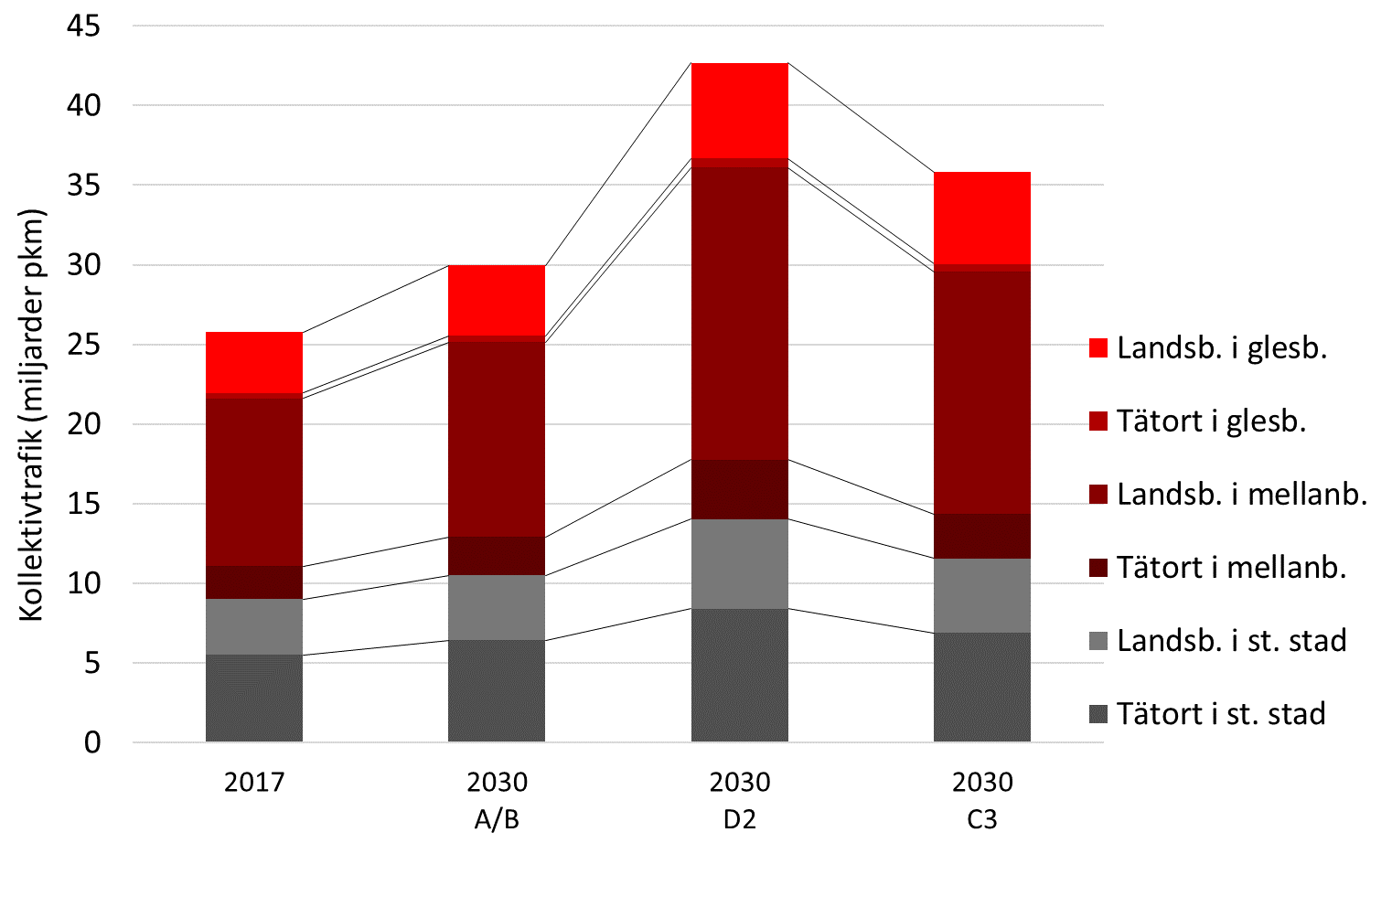
Utveckling transportarbete kollektivtrafik i olika regioner
Notes:
Transporteffektivt
Störst ökning av kollektivtrafikresandet i mellanbygdens tätorter
Tätorter i storstad +52%
Tätorter i mellanbygd +80%
Landsbygd i glesbygd +57% (största delen av ökningen är långväga järnväg)
Transportsnålt
Störst ökning på landsbygd i glesbygd
Tätorter i storstad +25%
Tätorter i mellanbygd +34%
Landsbygd i glesbygd +50% (största delen av ökningen är långväga järnväg)

Slide 21
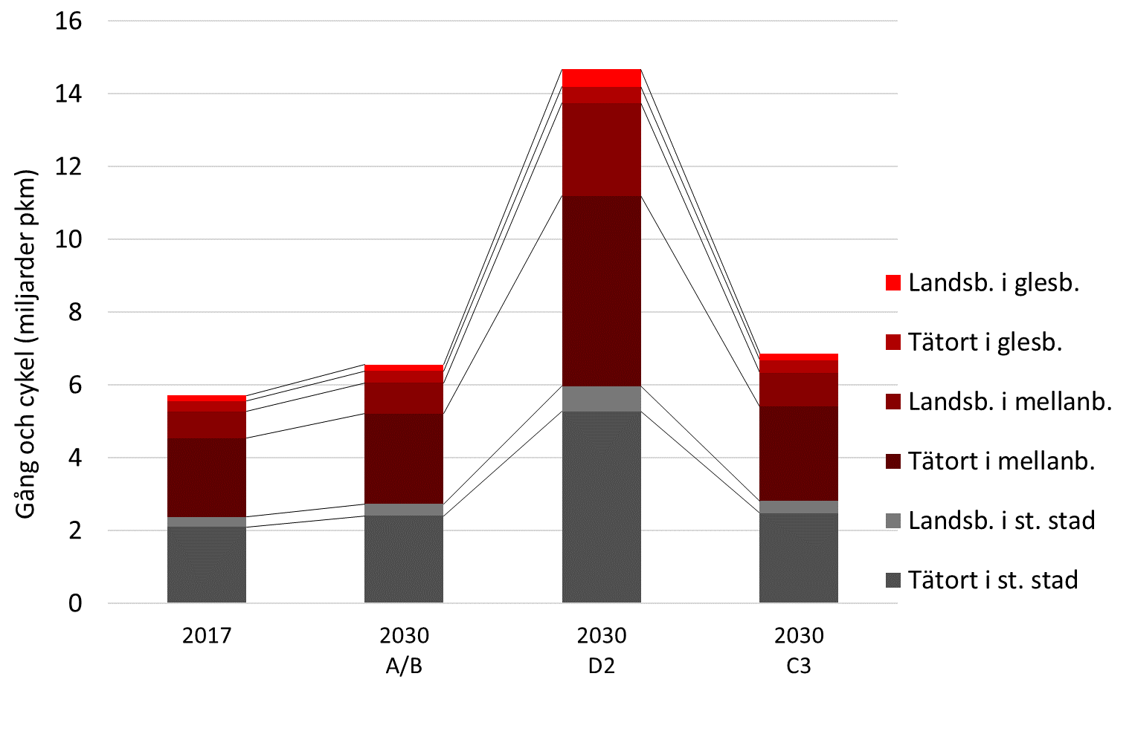
Utveckling transportarbete gång o cykel i olika regioner
Notes:
Transporteffektivt
Mer än dubbelt så mycket gång och cykel.
Störst ökning i mellanbygd och storstad även utanför tätortsgränserna.
Även ökning i glesbygd fast från låg nivå.
Transportsnålt
Ungefär samma gång och cykel som i referens.

Slide 22
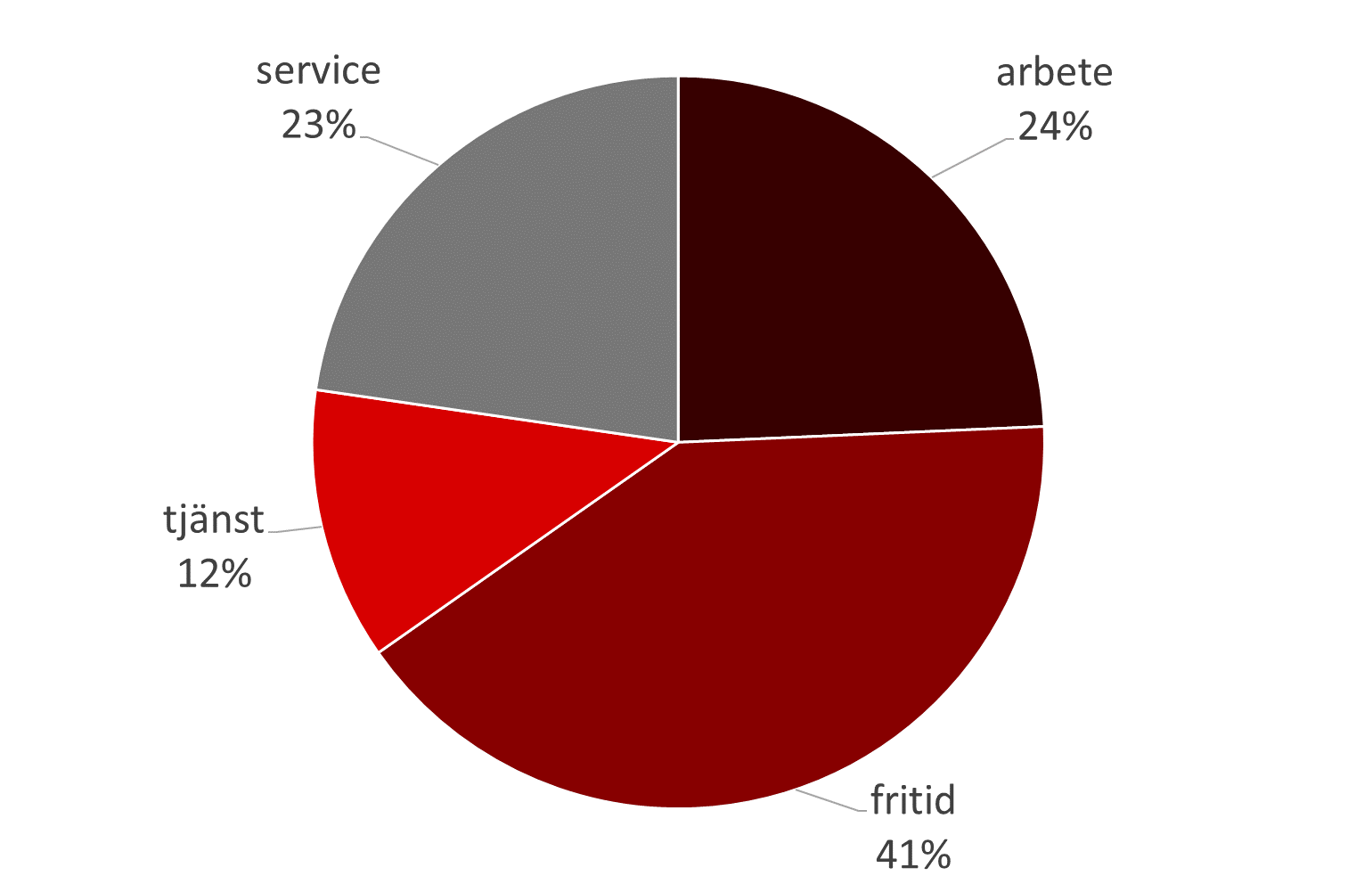
Biltrafikarbetet fördelat på ärende
Fritidsresande dominerande.
I ett mer transport- effektivt samhälle behöver även dessa minska.

Slide 23
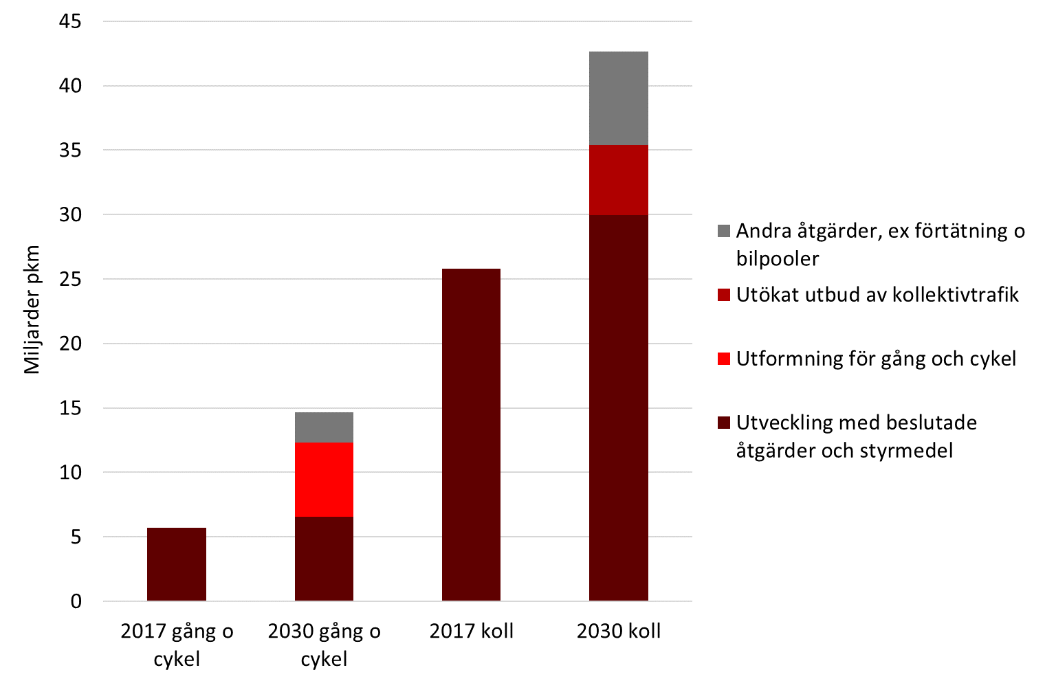
Gång, cykel och kollektivtrafik i scenario D2
2017 och 2030
Inte bara direkta åtgärder bakom ökning av gång, cykel och kollektivtrafik

Slide 24

Bidrag till andra hållbarhetsmål
I scenario transporteffektivt
Notes:
Sättet att minska utsläppen bidrar till många andra mål. Innebär att möjligheterna att hålla oss inom hållbarhetens ramar ökar betydligt.
Att investera i ett mer hållbart transportsystem ger inte minskad tillväxt bara annorlunda.
Att enbart förlita sig på teknik för att lösa klimatproblemen kan både vara svårt, riskfyllt och dyrt. Det kommer också ge många andra negativa effekter (testa punkterna med negationer istället)
Hälsa och välbefinnande – mer fysisk aktivitet genom ökad cykel och gång förbättrar människors välbefinnande och hälsa. Lägre hastigheter, mindre biltrafik i staden och bättre utformning för gående och cyklister minskar antalet döda och svår skadade i trafikolyckor. Mindre emissioner av luftföroreningar och buller genom lägre hastighet, mindre trafik och elfordon leder till lägre exponering och färre sjukdomsfall och minskad dödlighet.
Förbättrad kollektivtrafik, förtätning, funktionsblandning, och utformning utifrån ordningen gående, cyklister och kollektivtrafik minskar klyftor i samhället, ökar jämställdheten och skapar fredligare och mer inkluderande samhällen. En sådan samhällsutveckling bidrar därför till flera hållbarhetsmål.
Genom att kombinera transporteffektivt samhälle, energieffektivisering och förnybar energi når vi inte bara klimatmålet. Vi minskar också den totala energianvändningen, kan också göra oss mindre beroende av import av energi till transporter och skapar en möjlighet till export av biodrivmedel och kunnande kring det.
Klimatkrav på infrastruktur på det sätt som Trafikverket ställer dessa bidrar inte bara till en långsiktigt klimatneutral infrastruktur utan förutsätter och hjälper också till att skapa en klimatneutral basindustri genom de krav som ställs bl.a. på klimatneutralt stål och klimatneutral cement/betong. Kraven tillsammans med FUD leder också till ökad innovationer.
En stadsutveckling för minskad biltrafik med förtätning, funktionsblandning, utformning utifrån gående, cyklister, kollektivtrafik och samordnade godstransporter innebär också en hållbar stads- och samhällsutveckling i ett bredare perspektiv.
Minskade markanspråk genom en tätare stad, mindre behov av ny infrastruktur och lägre behov av energi minskar påverkan på ekosystem och biologisk mångfald.
Sverige ska enligt Regeringen vara ett föregångsland i klimatfrågan. Nyttan med detta ökar väsentligt om vi väljer en väg som andra kan följa. En lösning där de tre områdena transporteffektivt samhälle, energieffektivisering och förnybar energi ger förutsättningar för det.

Slide 25




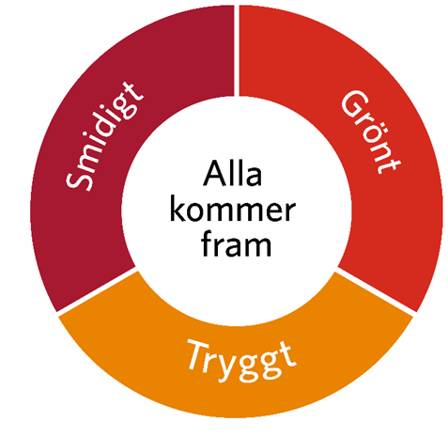
Trafikverket bidrar till ett hållbart samhälle
Ett hållbart samhälle
Transportsystemet
Trafikverket

Slide 26
Långsiktiga mål för Trafikverket
Smidigt: 1. Möjliggör överflyttning av mer gods från väg till järnväg och sjöfart. 2. Gör det lättare att ta sig till regionala och nationella målpunkter. 3. Bidrar till restider som fungerar för arbetspendling på landsbygd. 4. Prioriterar transportlösningar som förbättrar tillgängligheten och minskar bilberoendet. 5. Utvecklar nya transportlösningar i tätort, där olika färdsätt lätt kombineras för både person och gods. 6. Prioriterar gång, cykel och nya kollektiva transportlösningar för fler grupper i samhället. 7. Skapar inga nya barriärer i infrastrukturen och anpassar den befintliga infrastrukturen. 8. Säkerställer att trafikinformationen är pålitlig, koordinerad och nås via olika kanaler för att passa olika behov. | Grönt: 1. Bygger infrastruktur som bidrar till eller passar in i ett transporteffektivt samhälle. 2. Utvecklar elvägar längs viktiga godsstråk. 3. Bygger landskapsanpassad infrastruktur och anpassar en stor andel av den befintliga infrastrukturen. 4. Genomför insatser så att infrastrukturen inte motverkar en god vattenkvalitet. 5. Upphör med användningen av särskilt farliga ämnen. | Tryggt: 1. Samverkar med andra för att nå Nollvisionens etappmål, både för skyddade och oskyddade trafikanter. 2. Åtgärdar brister i infrastrukturen så att väsentligt färre ska dö eller skadas allvarligt inom statlig väg och järnväg. 3. Genomför åtgärder så att väsentligt färre personer utsätts för dålig luftkvalitet. 4. Genomför åtgärder så att väsentligt färre personer utsätts för buller. 5. Bygger ut och möjliggör sammanhängande stråk för ökad och säker gång och cykling samt underhåller dem så att de kan användas året om. 6. Bidrar till att bytespunkter, rastplatser samt gång- och cykelvägar upplevs som attraktiva och trygga.

Slide 27
Samband mellan täthet och bilanvändning
10% ökning av antalet invånare per ytenhet ger 1-3% färre fordonskilometer (IEA)
© Håkan Johansson

Slide 28
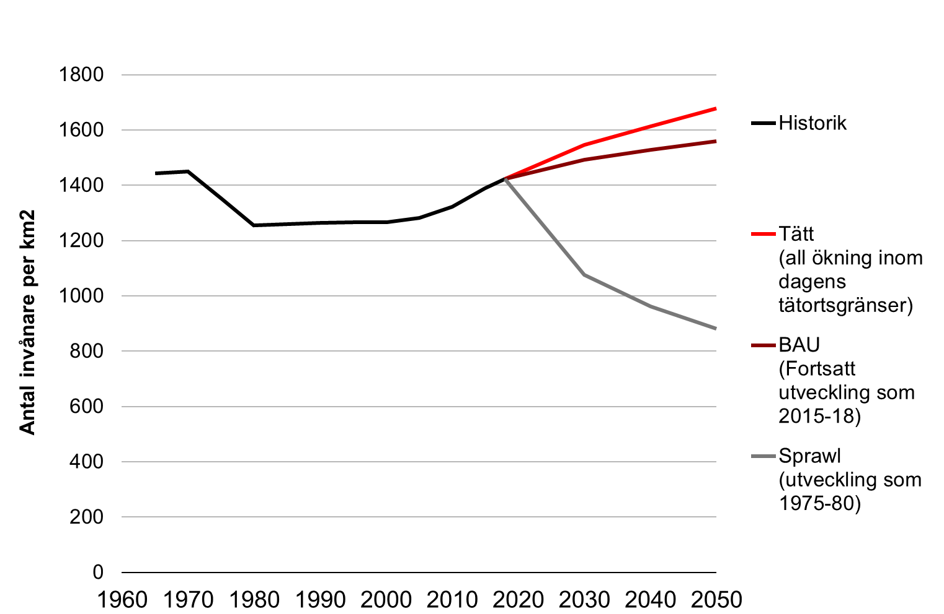
På väg mot ett mer transporteffektivt samhälle

Slide 29
Kollektivtrafiknära lokalisering
Vid avstånd över 400 meter från hållplats och 600 meter från station avtar andelen resande med kollektivtrafik snabbt.
Genom lokalisera ny bebyggelse kollektivtrafiknära kan behovet av bil och bilanvändning minska.

Slide 30
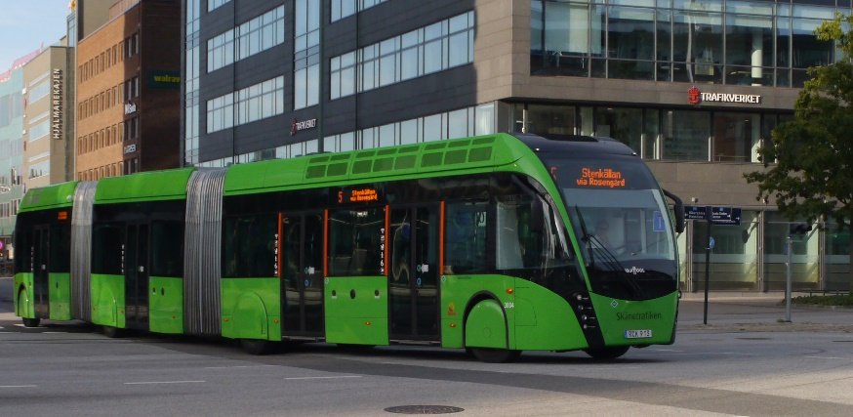
Kapacitetsstark attraktiv kollektivtrafik
Hög turtäthet
Tydliga och gena linjer med konkurrenskraftig restid
Utrymme för kollektivtrafikkörfält bör tas från biltrafiken
Hög kvalitet och tillgänglighet på bytespunkter med smidiga byten
Bekvämlighet, möjlighet att utnyttja restiden
Väl fungerande information under resan
Enkla betallösningar
Notes:
Korta avstånd till hållplats och station. För järnvägsstationer handlar det om att planera och möjliggöra stationnära bebyggelse.
Andelen resande med kollektivtrafik minskar snabbt om avståndet till hållplats station blir större än 500 meter. Ett tänkesätt för att skapa högt kollektivtrafikresande är att avståndet till hållplatsen inte bör vara längre än till parkeringsplatsen för bilen. För att åstadkomma detta måste förstås avståndet till parkeringsplatsen från bostad, arbete etc öka. Invånare nära effektiv kollektivtrafik har 10-30% färre bilar och kör 10-30% mindre bil. IEA (2009) TRANSPORT, ENERGY AND CO2: MOVING TOWARD SUSTAINABILITY
Bilförare är mer känsliga för restid än kostnader medan det omvända gäller för bussresenärer. Vuk et.a. 2007, The OTM model and its application at the Metro City Ring in Coppenhagen, European Transport Conference
Enligt Bertil Magnusson är priset inte så viktigt. Restiden är viktigare vilket man kan förstå om det handlar att få bilister att gå över till koll.
Vid restidskvoter restid kollektivtrafik/restid bil på ca 1 d.v.s. det går lika snabbt att åka kollektivt som bil är kollektivtrafikandelen mycket hög närmare 100%. Ökar restiden för kollektivtrafiken i förhållande till bilen minskar andelen relativt snabbt. Halverad restid i kollektivtrafik ökar andelen kollektivtrafik med 2,4 ggr. Hastigheten kan ökas genom ökad prioritering för kollektivtrafik i korsningar och genom stombusskoncept/BRT. Biltrafikens hastighet kan minskas genom lägre skyltade hastigheter, hastighetsdämpande åtgärder och längre väg (enkelriktning, bilfria zoner etc). Ett effektivt sätt att minska bilresandet är att göra restiden för personbil lika stor som för kollektivttrafik och/eller cykel (Hull A, 2010 Transport Matters)
För att behålla kollektivtrafikresenärerna och locka fler att åka kollektivtrafik är det mycket viktigt att den är tillförlitlig att man kan förutse att man kommer fram och i rätt tid.
Bekvämligheten är viktig inte minst på längre resor. I detta kan man räkna in sådant som tillgång till internet etc, som gör det möjligt att utnyttja

Slide 31
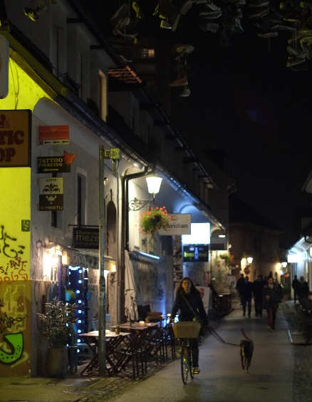
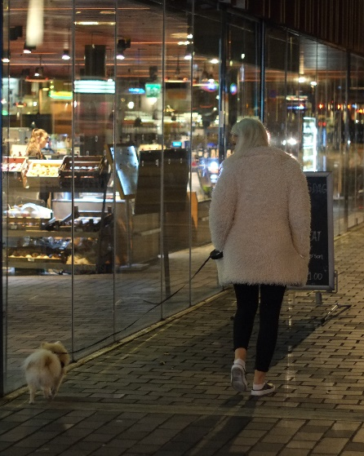

Funktionsblandning
Innebär ökad blandning av bostäder, service och arbetsplatser i ett och samma område.
För att åstadkomma funktionsblandning i större städer krävs
  Tillräcklig täthet
  Att stadsdelen har mer än 1-2 primära funktioner
  Korta kvarter (storleksordning 100 meter)
  Blandning av gamla och nya bostäder
Områden med god funktionsblandning har 5 till 15 procent lägre bilanvändning per person
Källa IEA (2009) och Jacobs (1961/1993)
Notes:
Jacobs J. (1993/1961) The death and life of great American cities, Modern Library USA, ISBN 0-679-60047-7. Vad gäller täthet nämner Jane Jacobs att det krävs tätheter på >100 lägenheter per tunnland eller >250/hektar. För ytan utgår hon från nettoytan. Som jämförelse kan sägas att hon skriver att ”suburbs” har <6 bostäder/tunnland, ”semisuburbs” 10-20 och city ”in between” >20.
Blandning av arbetsplatser och bostäder har inte så stark direkt koppling till mängden resande och andel med andra färdsätt än bil. Starkare koppling istället mellan bostäder –service. Beror på specialiseringen inom arbetsmarknaden. Dock kan blandningen av bostäder och arbetsplatser leda till att människor vistas i området mer jämnt fördelat över dygnet vilket är viktigt för trygghet och för att få tillräckligt underlag till service. Effekt på biltrafikens hastighet enligt Tornberg och Eriksson (2012) Stadsstruktur och transportrelaterad klimatpåverkan, en kunskapsöversikt, KTH
Effekt från IEA (2009) Transport energy and CO2

Slide 32
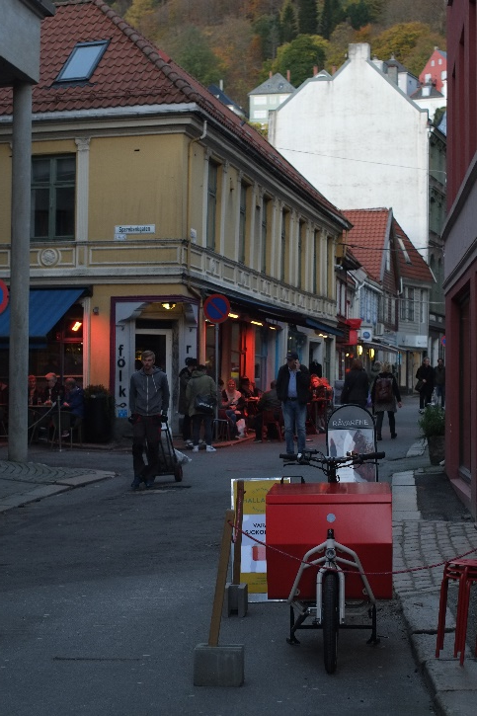
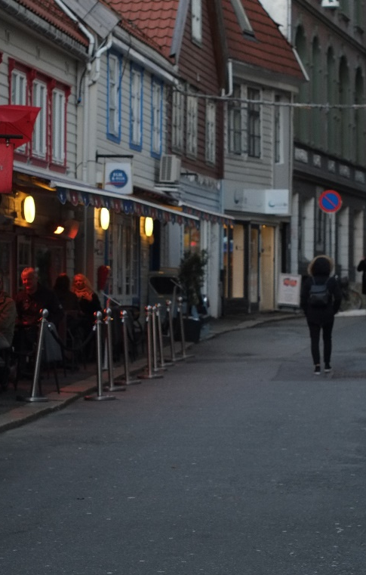
Faktorer som påverkar hur långt vi går
Möjligheter till handel och andra ärenden: upp till +25%
Positiv miljö som ger goda upplevelser: upp till +30%
Korsning av trafikerande miljö: -5 till -15%
Omvägar i stadsrummet: upp till -20%
Gångvägnät med omvägar: 10 till -25%
Topografi – backar: -30 till -50%
Helge Hillnhütter, Analyse&Strategi

Slide 33
Gångvänliga miljöer och kollektivtrafik
70 procent längre gångavstånd
ger
3 gånger större upptagningsområde för kollektivtrafik
+70%
Helge Hillnhütter, Analyse&Strategi

Slide 34
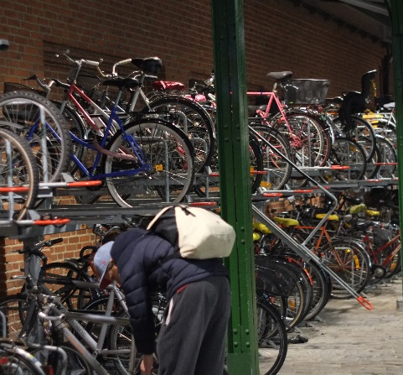
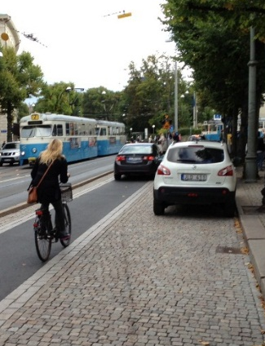
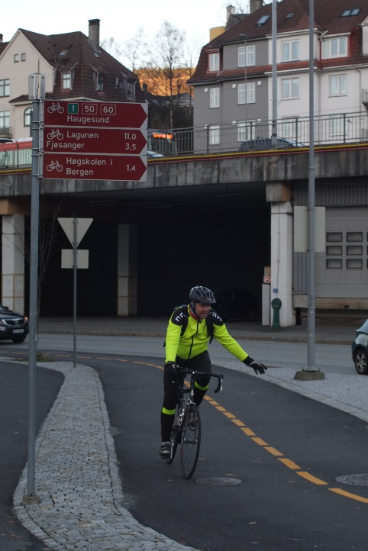
Attraktiv och säker cykelmiljö
Tydliga, gena och säkra cykelvägar med konkurrenskraftig restid
Utrymmet för cykel i anslutning till gator bör tas från biltrafiken med tydlig separering
Aktuell och lätt tillgänglig information om cyklingsmöjligheter
Goda möjligheter till trygg, säker och väderbeständig parkering av cykel vid viktigare noder
Cykelparkering närmare entré etc. än bilparkering.
Generellt lägre hastighet i staden gynnar både gång, cykel och kollektivtrafik!

Slide 35

Sammanfattning
För att nå klimatmålet på ett hållbart sätt behövs åtgärder och styrmedel inom alla tre områden
  Transporteffektivt samhälle
  Energieffektivisering
  Förnybar energi
En sådan utveckling kommer även bidra till andra hållbarhetsmål.

